Slide 1
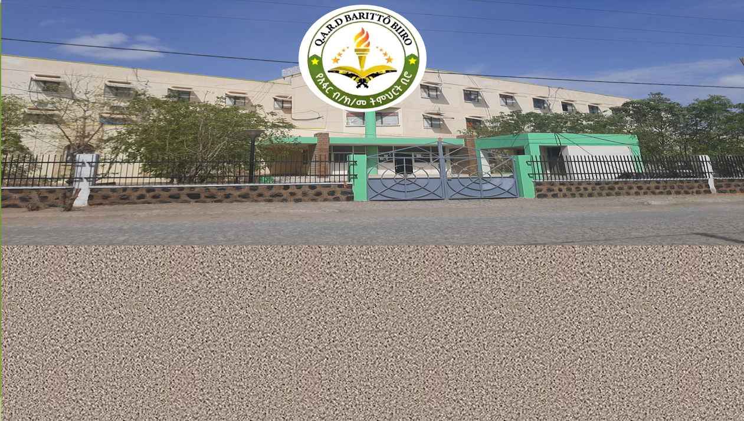
የአፋር ብ/ክ/መ/ ትምህርት ቢሮ
የ2016 የመጀመሪያ ዙር የሱፐርቪዥን ሪፖርት

Slide 2
ማውጫ
መግቢያ
የትምህርት ቤቶች መሰረተ-ልማት ንቅናቄ ስራዎች
የትምህርት ተደራሽነትና ፍትሀዊነት
የትምህርት ግብዓት አቅርቦት
የስርዓተ ትምህርት አተገባበር
በጀት ምደባና አጠቃቀም
የትምህርት ሱፐርቪዥን ክትትልና ድጋፍ
እቅድ በተመለከተ
በአጠቃላይ የታዩ ክፍተቶች እና
ከሱፐርቪዥን በኃላ የተወሰዱ እርምጃዎች

Slide 3
መግቢያ
የትምህርትን ጥራት፤ ብቃት፤ፍትሃዊነትና ተደራሽነቱን ለማረጋገጥ ተከታታይና ቀጣይነት ያለው አሳታፊ የሱፐርቪዥን አገልግሎት መስጠት የክልሉ አይነተኛ ተግባር ነው፡፡
በመሆኑም በ2016 የትምርት ዘመን በመጀመሪያው ዙር ሱፐርርቪዥን የመስክ ምልከታ በማካሄድ ወጥነቱን የጠበቀ አፈጻጸም ለመፍጠር በሁሉም ወረዳዎች በመስክ ምልከታ አፈፃፀሞችን በመፈተሸና በመገምገም ተፈላጊው ግብአት ተሰጥቷል፡፡

Slide 4
በምልከታው የተገኙ ውጤቶችን ለቀጣይ በግብአትነት ለመጠቀም ጠንካራ ጎኖችና ክፍተቶችን በመለየት የመፍትሄና የትኩረት አቅጣጫዎች በማመላከት የተሻለ የትምህርት አገልግሎት እንዲሰጥ የሱፐርቪዥን ክትትልና ድጋፍ ተደርጓል፡፡
በዚህም መሰረት በክልሉ 774 መደበኛ 368 አማራጭ መሰረታዊና 56 2ኛ ደረጃ ት/ቤቶች ቢኖሩም ቡድኑ በ 50 አንደኛና መካከለኛ እና 38 2ኛ ደረጃ ት/ቤቶች ተዘዋውሮ የድጋፍና ክትትል ስራ አከናውኗል፡፡

Slide 5
ማውጫ
መግቢያ
የ2016 የትምህርትና የትምህርት ቤቶች መሰረተ-ልማት ንቅናቄ ስራዎች
የትምህርት ተደራሽነትና ፍትሀዊነት
የትምህርት ግብዓት አቅርቦት
የስርዓተ ትምህርት አተገባበር
በጀት ምደባና አጠቃቀም
የትምህርት ሱፐርቪዥን ክትትልና ድጋፍ
እቅድ በተመለከተ
በአጠቃላይ የታዩ ክፍተቶች እና
ከሱፐርቪዥን በኃላ የተወሰዱ እርምጃዎች

Slide 6
የ2016 የትምህርትና የትምህርት ቤቶች መሰረተ-ልማት ንቅናቄ ስራዎች
የትምርት ንቅናቄ
በወረዳና በከተማ አስተዳደር ደረጃ የንቅናቄ በተደረገዉ መድረክ የወረዳ ካቢኔዎች፣የትምርት አመራር ባለሙያዎች የቀበሌ ሊቀናመናብርት የጎሳ መሪዎች የሃይማኖት መሪዎች የተለያዩ መንግስታዊና መንግስታዊ ያልሆኑ ድርጅቶች ና የቀድሞ ተማሪዎች ተሳትፎል፡፡
በወረዳና በከተማ አስተዳደር ደረጃ በትምህርት ንቅናቄው መድረክ የተሳተፉ ባለድርሻ አካላት ወንድ 25,673 ሴት 8,558 ድምር 34,231 ናቸው፡፡

Slide 7
የቀጠለ…
በሌላ በኩል በትምህርት ቤት ደረጃ ወ 55,725 ሴ 18,577 ድምር 74,302 ባለድርሻ አካላት ያሳተፈ ህዝባዊ ውይይት ተደርጎል፡፡
የትምህርት ንቅናቄ መድረክ በወረዳና በከተማ ማዕከል ከባለድርሻ አካላት ጋር በመሆን በሚገባ ያላከናወኑ ወረዳና ከተማ አስተዳደሮችም የነበሩ መሆኑን ተመላክቷል፡፡
ከነዚህም መካከል ሰመራ-ሎጊያ፣ ዱብቲ ከተማ፣ ዱብቲ፣ ኮሪ፣ አዳዓር፣ አቢዳ፣ ቡሬሞዳይቱ፣ ሀሩካ፣ ዳሊፋጌ፣ያሎ፣ጉሊና፣ቴሩ፣አውራ ናቸው፡፡

Slide 8
የትምህርት ቤቶች መሰረተ-ልማት ንቅናቄ
በሁሉም ወረዳና ከተማ አስተዳደር የሚገኙ የትምህርት ቤቶች መሰረተ-ልማት ኮሚቴ አቋቁመው እና የባንክ ሂሳብ ደብተር ከፍተው ሀብት እንዲሰበሰቡ አቅጣጫ መሰጠቱ ይታወሳል ፡፡
በንቅናቄውም በርካታ ስራዎች የተሰሩ ሲሆን በተለይ በጉልበት ፤ በጥሬ ገንዘብና በአይነት ወረዳዎችና ከተማ አስተዳደሮች የሰበሰቡት በሚከተለው ደረጃ መሆኑን ቡድኑ ተመልክቷል፡፡

Slide 9
የተሰበሰበ ሀብት መጠን በወረዳና ከተማ እስተዳደር
ከ800 ሺ ብር በላይ | ከ300 ሺ-800ሺ | ከ300 ሺ ብር በታች | ምንም እንቅስቃሴ ያላደረጉ
ሰመራሎጊያ፣ኤሊዳአር፣ አይሳኢታከተማ፣አይሳኢታ ወረዳ፣ ኮናባ፣በራሃሌ፣አፍዴራ፣አዋሽ-ፈንቲአሌ፣አዋሽከተማ፣ዳሊፋጌ፣ | ኢረቢቲ፣አብዓላ፣ አብአላ-ከተማ፣አሚበራ/ወረር/ ዱላሳ፣ጉሊና፣ደዌና ሰሙሮቢ | አፋምቦ፣ሚሌ ወረዳ፣ሚሌ-ከተማ፣ጭፍራ፣መጋሌ፣ዳሎል፣ ጉሊና፣እዋ፣ያሎ፣ተላላክ፣ሀደለኤላ | ዱብቲ-ከተማ፣ዱብቲ ወረዳ፣ ኮሪ-ወረዳ፣አዳዓር፣ቢዱ፣ወሰማ፣አርጉባ፣ገዋኔ፣ገላዓሎ፣ቡሬሞዳይቱ፣ሀሩካ፣፣አውራ፣ቴሩ፣

Slide 10
በንቅናቄው የተገኙ ውጤቶች
ተማሪዎች በካላንደሩ መሰረት ት/ቤቶች እንዲከፈቱ አስችሏል፣
በሀገራዊና ክልላዊ 8ኛና 12ኛ ክፍል የተማሪ ውጤት ማሽቆልቆል ላይ ውይይት መደረጉና ወላጆች፣ተማሪዎችና ት/ቤቶች ውጤቱን ለማሻሻል መከናወን በሚገባቸው ተግባራት ላይ መግባባት መፈጠሩና አቅጣጫ መቀመጡ፣
በንቅናቄ በማጠናከር የመማር ማስተማር ሂደቱን ለማሻሻል የሚረዱ ተግባራት (እቅድ፤አቅም ግንባታ ፤ክትትልና ድጋፍ…) ማከናወን መጀመራቸው፤

Slide 11
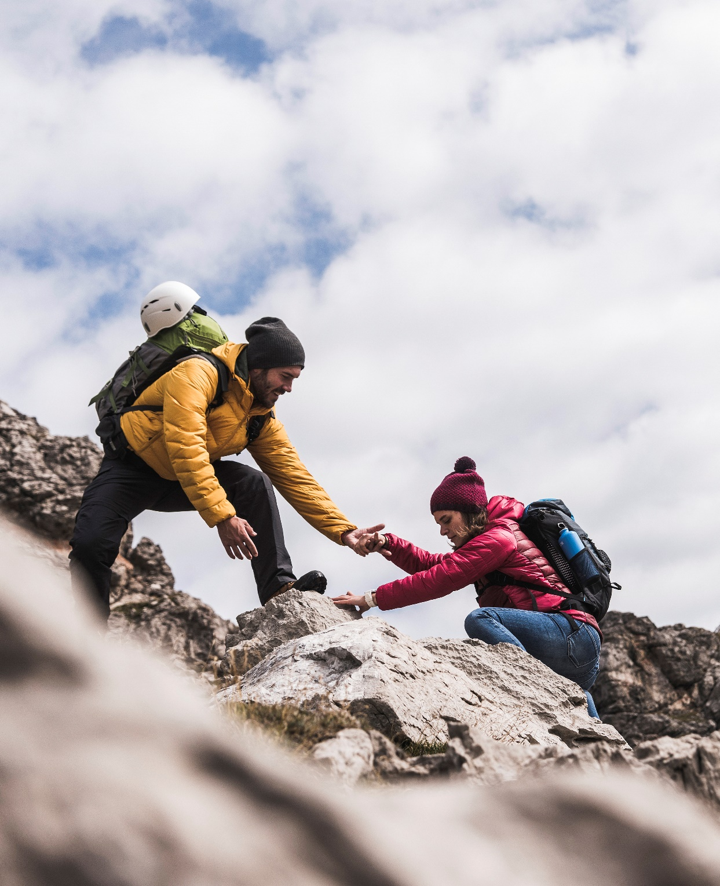
Thank You
someone@example.com

